Slide 1



Trabalho de Conceitos de Linguagens de Programação
LINGUAGEM
Alunos: Giulia Santos, Gustavo Campos, Leonardo Ribeiro, Nataly Souza e Yuri Sillas
1

Slide 2
A linguagem Go (ou Golang) foi desenvolvida pelo Google para oferecer alto desempenho, concorrência eficiente e simplicidade na escrita de código. Neste trabalho, analisamos a implementação de um sistema de caixa de supermercado escrito em Go, explorando como suas particularidades impactam o desenvolvimento e a estrutura do código.
Introdução
2

Slide 3
Especificações da Linguagem GO
Go é uma linguagem imperativa, procedural e parcialmente orientada a objetos, porque, apesar de não ter classes nem herança, ela suporta estruturas e métodos.
É também parcialmente funcional, pois suporta funções de primeira classe e closures, mas peca em imutabilidade e forte composição funcional.
Considerada de alto nível pois possui abstração da memória, sintaxe simples e legível, e um vasto conjunto de bibliotecas.
Ela é simples, expressiva, com sintaxe limpa e consistente, além de possuir um sistema de tipos forte e estático. A sintaxe é baseada em concretude, e a semântica da linguagem Go é estática.
3

Slide 4

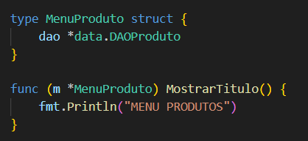
Especificações da Linguagem GO
Paradigma Imperativo e Procedural
Orientação a Objetos (Parcial)
4

Slide 5

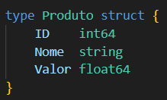
Especificações da Linguagem GO
Abstração de Memória
Sistema de Tipos Forte e Estático
5

Slide 6
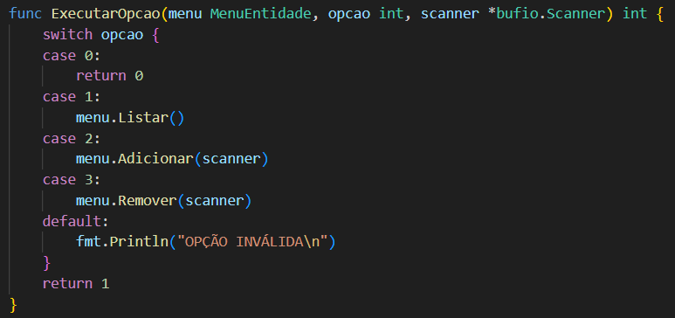
Especificações da Linguagem GO
Sintaxe Simples e Concreta
6

Slide 7
Especificações da Linguagem GO
Go se encaixa em Sistemas Computacionais e Software Embarcados, devido à sua eficiência, baixo consumo de recursos e forte suporte a concorrência.
Não possui tratamento tradicional de exceções, exigindo manipulação explícita de erros, o que pode ser verboso.
Não é uma linguagem lógica.
Seu método de implementação trabalha com compilação, que consiste em tradução de código de alto nível para linguagem de máquina, permitindo execução direta e mais rápida.
7

Slide 8
Variáveis:
Declaração explícita :
var nome string
var idade int
Declaração com inicialização:
var nome = "João" // O tipo é inferido como string
var idade = 30 // O tipo é inferido como int
Declaração curta:
nome := "João" // Declara e inicializa a variável
idade := 30 // O tipo é inferido automaticamente
Em Go, a convenção é usar camelCase para nomes de variáveis.
Se uma variável começa com uma letra maiúscula, ela é exportada (visível fora do pacote). Se começa com uma letra minúscula, é não exportada (visível apenas dentro do pacote).
Go suporta ponteiros, mas não permite aritmética de ponteiros (diferente de C/C++).
Ponteiros são declarados usando * e o endereço de uma variável é obtido com &.
var x int = 10
var p *int = &x // p armazena o endereço de x
fmt.Println(*p) // Acessa o valor de x através do ponteiro
8

Slide 9
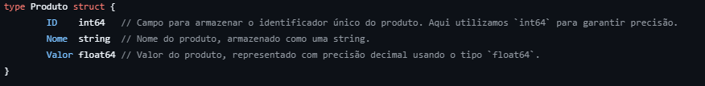
Tipos de dados:
Go é uma linguagem fortemente tipada, o que significa que o tipo de uma variável é definido em tempo de compilação e não pode ser alterado.
Tipos básicos incluem:
Números inteiros: int, int8, int16, int32, int64
Números de ponto flutuante: float32, float64
Booleanos: bool
Strings: string
Constantes são declaradas usando a palavra-chave const. Elas não podem ter seu valor alterado após a declaração.
ex: const Pi = 3.14159
Constantes podem ser tipadas ou não tipadas.
Go possui inferência de tipo, o que significa que o compilador pode deduzir o tipo de uma variável com base no valor atribuído a ela.
x := 42 // x é do tipo int
y := 3.14 // y é do tipo float64
z := "texto" // z é do tipo string
9

Slide 10
Tipos de dados:
Go possui tipos compostos como slices, maps e arrays, que são usados para armazenar coleções de valores.
Go não permite conversão implícita de tipos. Você deve fazer conversões explicitamente.
var x int = 10
var numeros [3]int = [3]int{1, 2, 3}
idades := map[string]int{"João": 30, "Maria": 25}
numeros := []int{1, 2, 3}
10

Slide 11
Expressões
As expressões são fundamentais para a programação, pois determinam o fluxo de execução e a manipulação de dados. Elas podem envolver variáveis, constantes, chamadas de função, operadores e até mesmo outras expressões.
Como Go é uma linguagem fortemente tipada, todas essas expressões devem respeitar as regras de tipos.
11

Slide 12

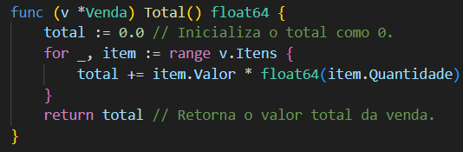
Expressões
Atribuição Simples:
Operador de atribuição composto:
12

Slide 13
Expressões
A linguagem Go não possui um operador de atribuição condicional como em C.
Go não permite atribuição como expressão. Em Go, a atribuição é sempre uma declaração e não pode ser usada dentro de expressões.
Entretanto, em Go, existem atribuições por lista e operadores de atribuição unários, mas no código esses conceitos não foram utilizados.
13

Slide 14
Operandos e Operadores
Associatividade dos Operandos da Esquerda para a Direita
Operadores Aritméticos, de Comparação e Lógicos
Associatividade dos Operandos da Direita para a Esquerda
Operadores de Atribuição
14

Slide 15
Operandos e Operadores
Sobrecarga de Operadores:
Em Go, não há suporte para sobrecarga de operadores, e operações semelhantes devem ser realizadas por meio de funções.
Avaliação Curto-circuito:
A avaliação curto-circuito funciona em Go com os operadores && e || , onde a segunda expressão é avaliada somente se necessário, otimizando o desempenho e evitando erros.
15

Slide 16
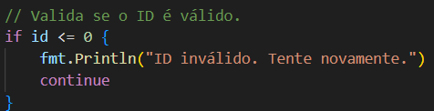
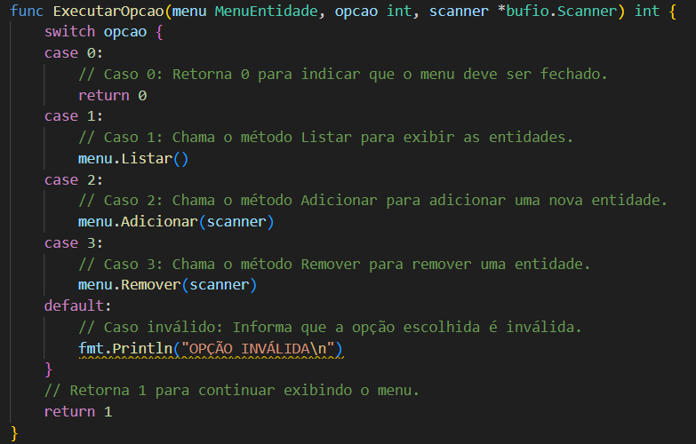
Estruturas de Controle
Sentenças de Seleção de Dois Caminhos:
Sentenças de Seleção Múltiplas:
16

Slide 17
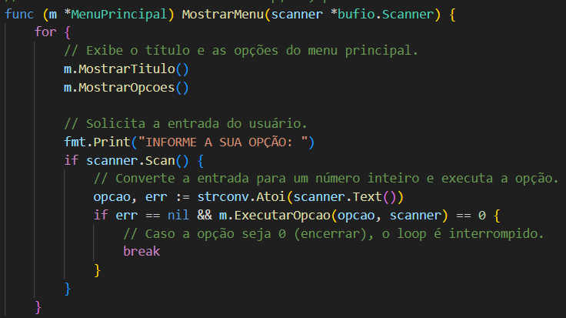
Estruturas de Controle
Sentenças de Iteração:
Go possui apenas uma estrutura de iteração: o for. No entanto, ele pode ser usado de várias maneiras para representar diferentes tipos de iteração.
17

Slide 18
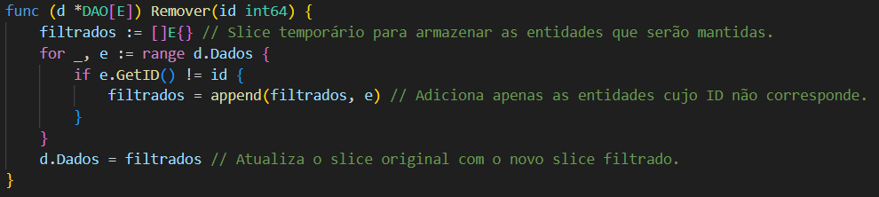
Estruturas de Controle
Iteração Baseada em Estruturas de Dados:
18

Slide 19
Estruturas de Controle
Tratamento de Exceção:
Go não utiliza tratamento de exceções. Em vez disso, usa um modelo baseado em valores de erro e essas funções que podem gerar erro retornam um valor do tipo “error”, que deve ser verificado explicitamente pelo código chamador.
Para falhas mais graves, Go oferece “panic” e “recover” , mas uso é restrito a situações excepcionais. O tratamento de erros em Go é feito de forma explícita e não automatizada, favorecendo a clareza e o controle do código.
19

Slide 20
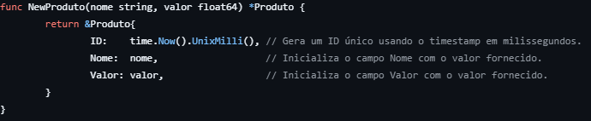
Subprogramas
A linguagem utiliza principalmente de funções (funções sem retorno são tradadas como procedimentos).
Possui subprogramas de primeira classe.
Vinculação rasa: O ambiente que chama o subprograma passado.
20

Slide 21
Parâmetros
Passagem de valor e de referência.
Utiliza de structs para simular parâmetros nomeados.
Aceita um número indeterminado de parâmetros
21

Slide 22
Coletor de Lixo
Utiliza uma abordagem de rastreamento (tracing) com um algoritmo concorrente e tri-colorido, evoluindo além do tradicional Marcar-Varrer.
Concorrente e paralelo, executando a maior parte do trabalho em segundo plano para reduzir pausas na execução do programa.
Abordagem não geracional, tratando todos os objetos de forma uniforme, sem divisão em gerações.
22

Slide 23
Conclusão:
Em resumo, Go é uma linguagem ideal para desenvolvimento de sistemas eficientes, fáceis de manter e com forte suporte à concorrência, tornando-a uma excelente escolha para projetos que exigem alto desempenho e confiabilidade.
23

Slide 24
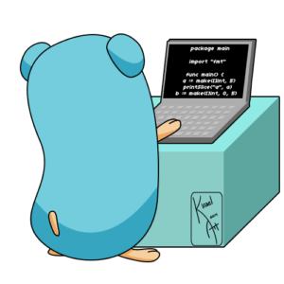
Referências:
https://go.dev/doc/

